Slide 1
Inclusão digital e aplicações pedagógicas: contribuições para melhoria da qualidade da educação básica
ABERTURA
Boas-vindas!
Éverton Luiz de Paula

Slide 2
Sejam bem-vindos!
https://pixabay.com/pt/

Slide 3
Inclusão digital e aplicações pedagógicas: contribuições para melhoria da qualidade da educação básica
ABERTURA
Boas-vindas!
Leida Calegário de Oliveira

Slide 4
Programação
1. Aula de abertura
2. Introdução ao curso
* Diagnóstico situacional;
* Aula inaugural;
* Educação Especial.
3. Uso de TDICs:
* Videoaulas, montagem de slides e apresentações;
* Google Classroom;
* Mentimeter como ferramenta para atividade de minuto;
* Mapas conceituais e mentais;
* Google Forms;
* Estórias em quadrinhos;
* Kahoot;
* Padlet;
* Redação em formato de ebook.
.
5. Metodologias Ativas de Aprendizagem:
* Trezentos;
* Peer Instruction;
* Aprendizagem baseada em projetos – PrBL;
* Aprendizagem baseada em problemas– PBL;
* Aula Invertida.
4. Aprendizagem mão-na-massa:
* Contextualização geral;
* Lixo e Bioplásticos;
* Os microrganismos podem ser bons?;
* Lançando as bases da ciência do DNA;
* Leite psicodélico.
5. Avaliação final do curso

Slide 5
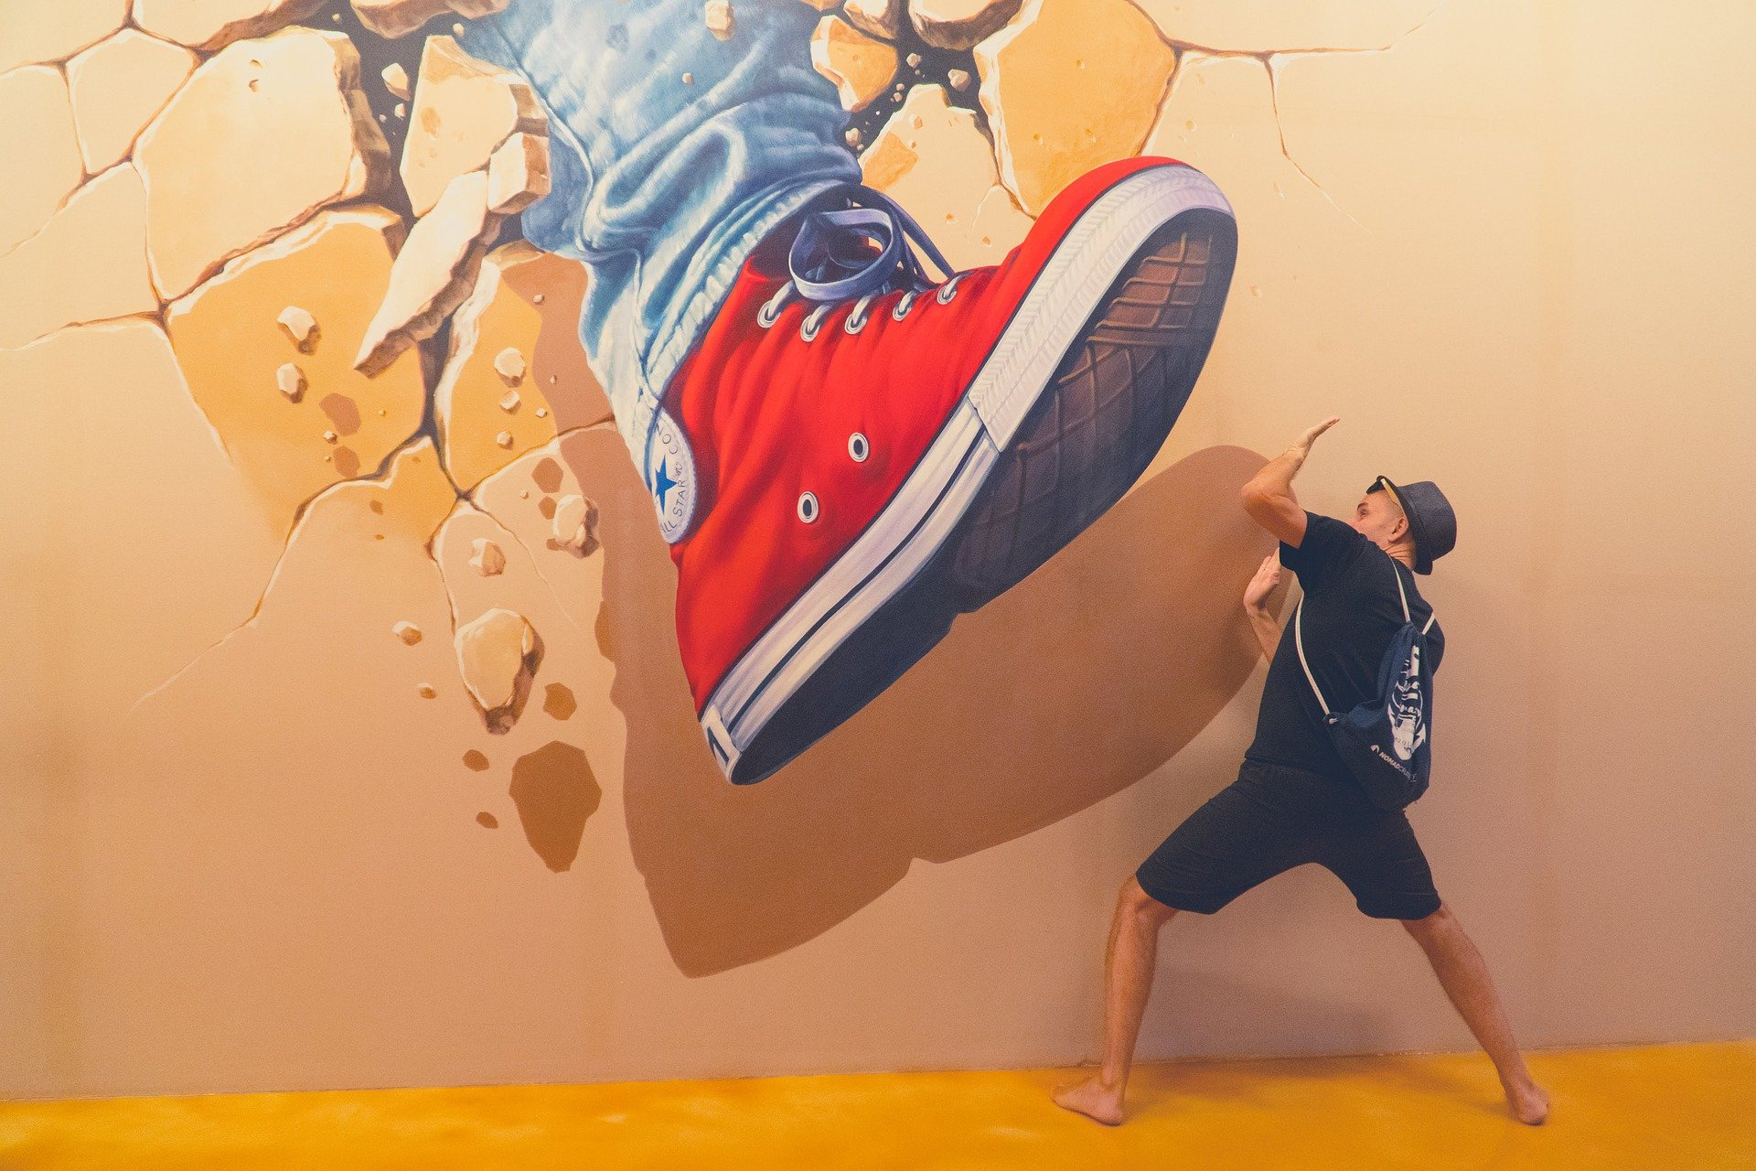
A motivação
https://pixabay.com/pt/
Notes:
Fonte da foto: https://cidadesaudavel.com/coronavirus

Slide 6
A intenção
https://pixabay.com/pt/

Slide 7
Objetivos
Contribuir
Motivar
Aprender
Transformar
Melhoria da Educação Básica
Encontrar prazer naquilo que se faz
Ensinar e aprender andam de mãos dadas
O mundo pode ser melhor se cada um faz a sua parte. Queremos fazer a nossa!

Slide 8
Mais do que ofertar um curso...
(BRASIL,2020)
https://pixabay.com/pt/

Slide 9
Pensado para vocês!
https://pixabay.com/pt/

Slide 10
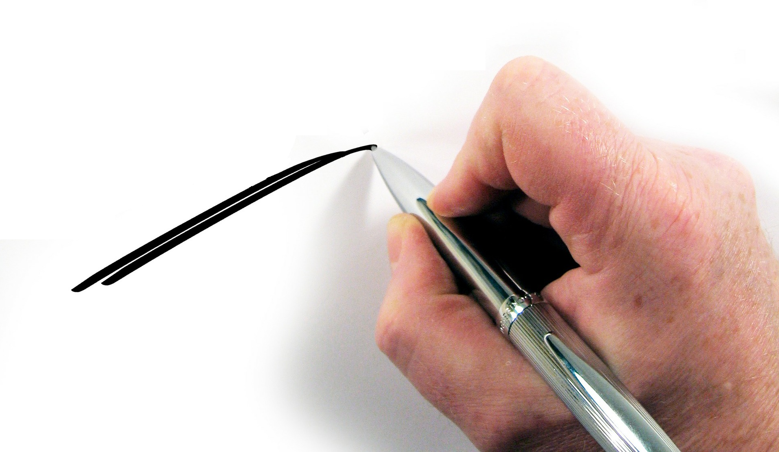
Inscrições
Matrículas no Cevibra
Gradativamente
+43mil

Slide 11
Inscrições

Slide 12
Estruturação
EaD
(quase todo assíncrono)
Aulas
Atividades para fixação
AVA
Cevibra

Slide 13
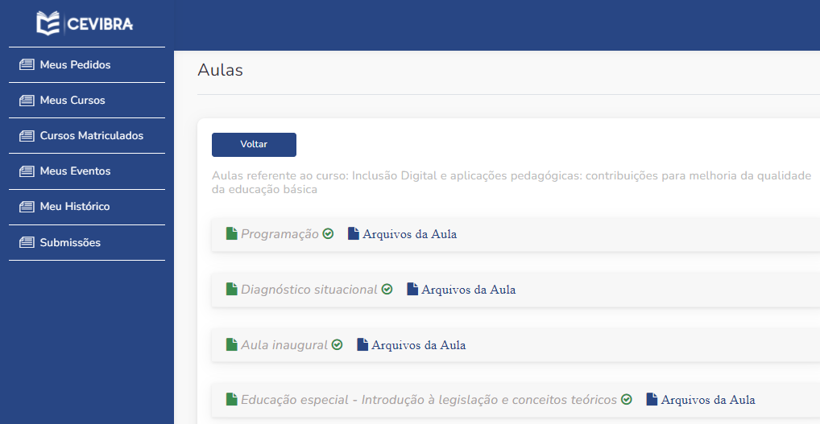
Estruturação
AVA
Cevibra

Slide 14
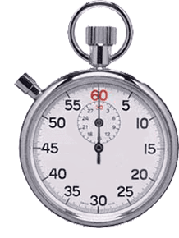

Slide 15
Cevibra Registro e Matrícula
https://brasil.googleblog.com/2021/02/Learning-Google-Workspace-for-Education.html

Slide 16
“Quando vem a percepção de que estamos abandonando o nosso tempo, matando-o, aí a escolha é muito mais urgente; a mudança tem que vir agora mesmo”.

Slide 18
Obrigada!

Slide 19
Créditos
DeFar
UFVJM
/ufvjmoficial
@ufvjmoficial
(38)99885.7686
@ufvjm
leida@ufvjm.edu.br
Template: Hand-Drawn Timeline Infographics by Slidesgo - https://slidesgo.com/pt
Demais imagens: www.pixabay.com.br

